Slide 1
Поняття Основного закону держави. Структура Конституції України. Повноваження Конституційного Суду України

Slide 2
«Коли я вирушаю в яку-небудь країну, я перевіряю не те, чи добрі там закони. А те, як вони виконуються, оскільки добрі закони є скрізь»
Шарль-Луї де Монтеск’є

Slide 3
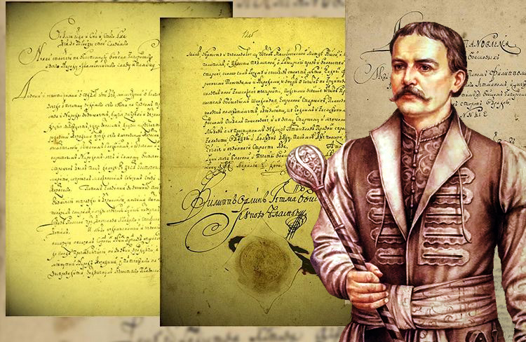

Slide 4
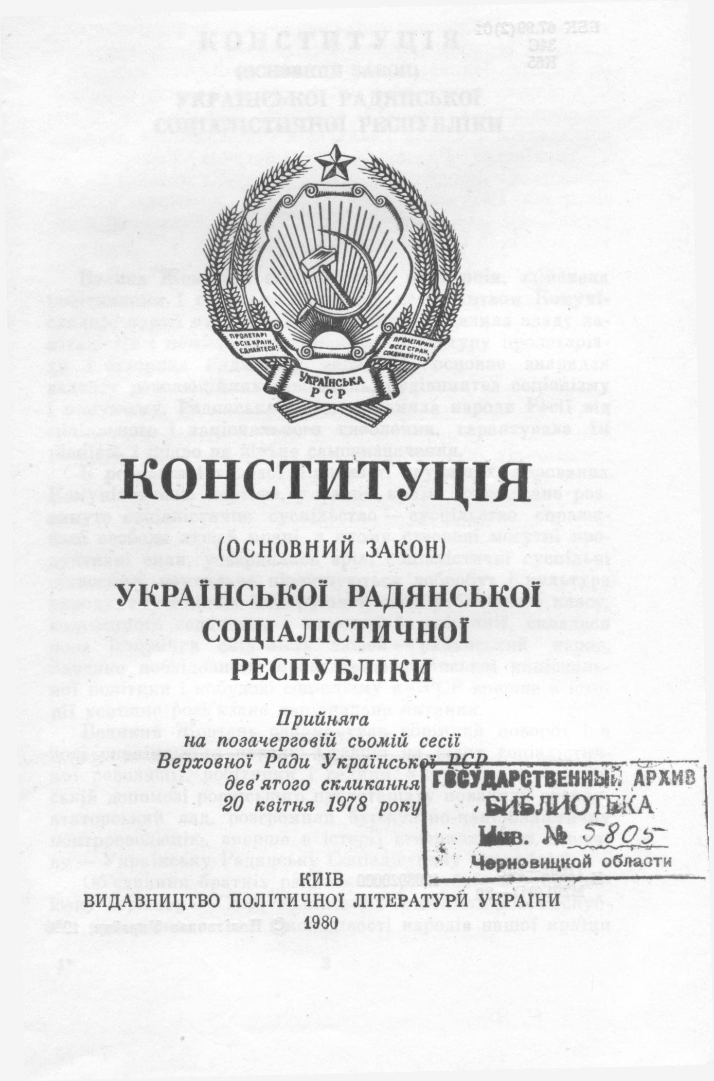
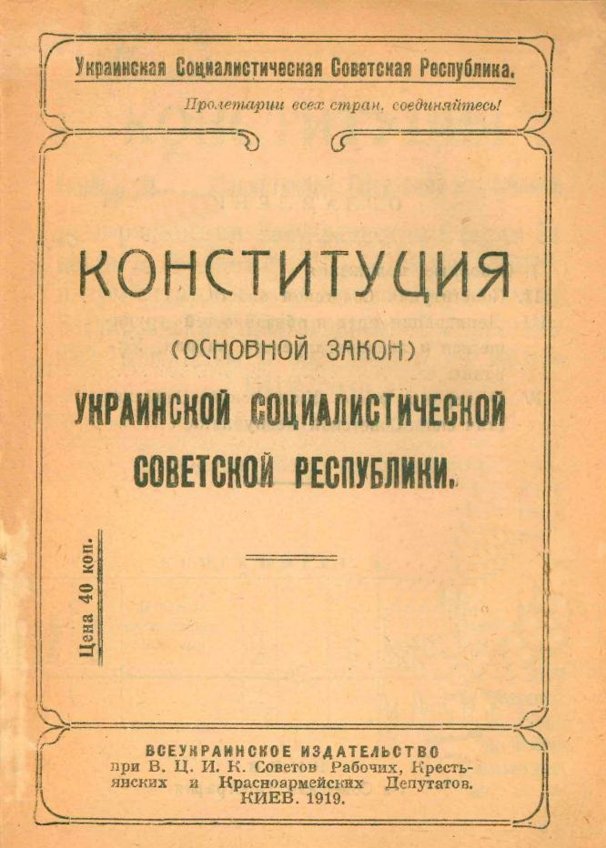
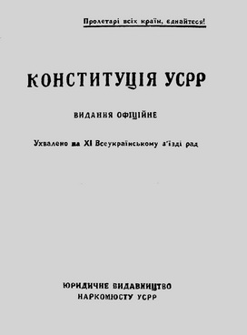
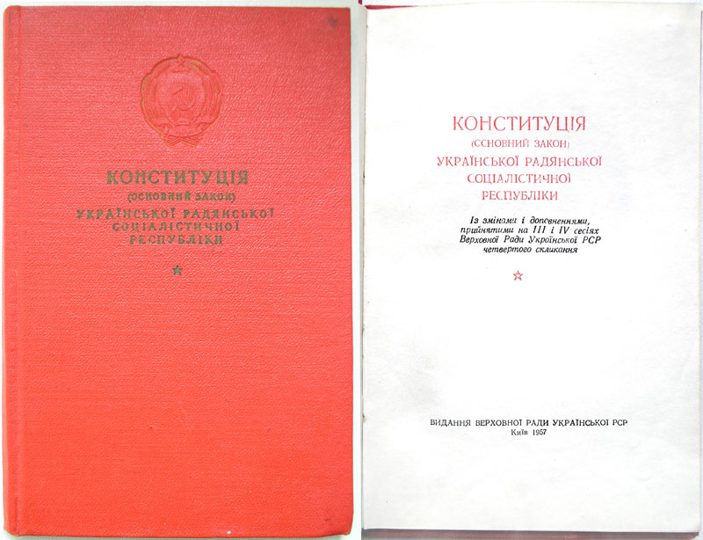

Slide 5
Юридичні властивості Конституції
найвища юридична сила (юридичне верховенство)
має установчий характер
має підвищену стабільність
основа поточного законодавства
особливий порядок прийняття, зміни та відміни Конституції
контроль за дотриманням Конституції здійснює Особливий орган (Конституційний Суд України)

Slide 6
Принципи Конституції
народного суверенітету
найвищої юридичної сили
здійснення державної влади на підставі й відповідно до Конституції
верховенства права
поділу влади із системою стримувань і противаг
наявність цивільного контролю за збройними силами
гарантовану конституцією незалежність суддів

Slide 7
Конституції є:
Справжні та фіктивні або фасадні конституції
Писані та неписані конституції
За способом прийняття:
Октройовані
«Народні»
За способом внесення змін:
Гнучкі
Жорсткі

Slide 8
Розділи Конституції України
I. Загальні засади
ХІ. Місцеве самоврядування
ХІІ. Конституційний суд України
ІІ. Права й свободи людини
Х. Автономна Республіка Крим
ХІІІ. Внесення змін до Конституції України
ІІІ. Вибори, референдум
ІХ. Територіальний устрій України
ХІV. Прикінцеві положення
ІV. Верховна Рада України
VІІІ. Правосуддя
ХІV. Перехідні положення
V. Президент України
VІ. Кабінет Міністрів України

Slide 9
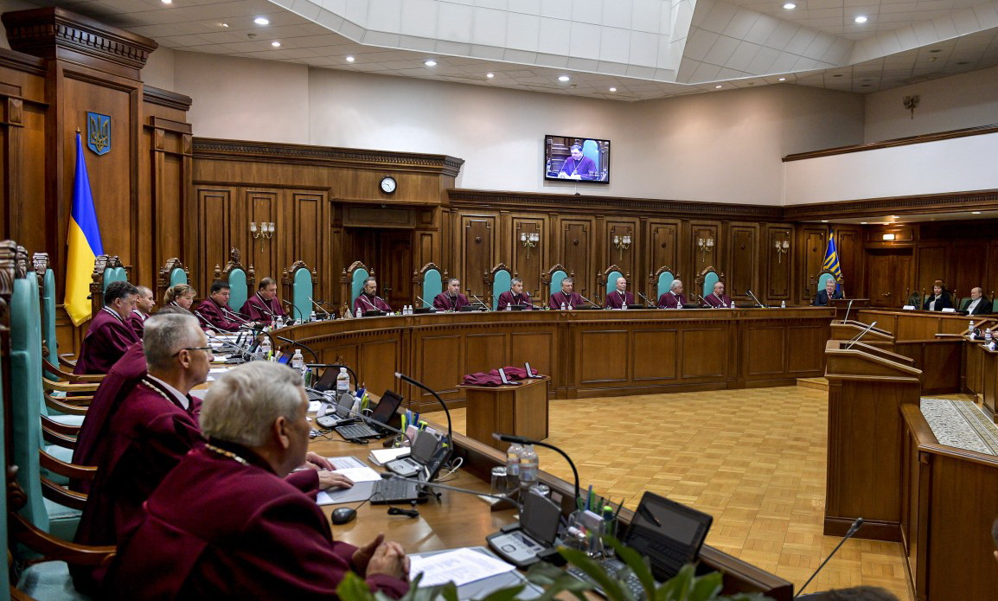
Конституційний Суд України

Slide 10
Конституційний Суд України
єдиний орган конституційної юрисдикції в Україні
забезпечує верховенство Конституції України
здійснює офіційне тлумачення Конституції України
відповідність Конституції України чинних міжнародних договорів
додержання конституційної процедури розслідування і розгляду справи про усунення Президента України з поста в порядку імпічменту

Slide 11
Суддею Конституційного суду може бути:
громадянин України, який володіє державною мовою
на день призначення досяг сорока років
має вищу юридичну освіту
стаж професійної діяльності у сфері права щонайменше п’ятнадцять років
високі моральні якості
правник із визнаним рівнем компетентності

Slide 12
Конституційний Суд України
Судді
Велика палата
Перший Сенат КСУ
Другий Сенат КСУ
Перша колегія суддів Першого Сенату
Перша колегія суддів Другого Сенату
Друга колегія суддів Першого Сенату
Друга колегія суддів Другого Сенату
Третя колегія суддів Першого Сенату
Третя колегія суддів Другого Сенату
Секретаріат КСУ

Slide 13
Форми звернення до КСУ
Конституційне подання
письмове клопотання до Конституційного Суду про
визнання правового акта неконституційними
Конституційне звернення
письмове клопотання про надання висновку щодо додержання конституційної процедури розслідування і розгляду справи про усунення Президента України з поста в порядку імпічменту
Конституційна скарга
перевірка на відповідність Конституції України (конституційність) закону України, що застосований в остаточному судовому рішенні

